Slide 1
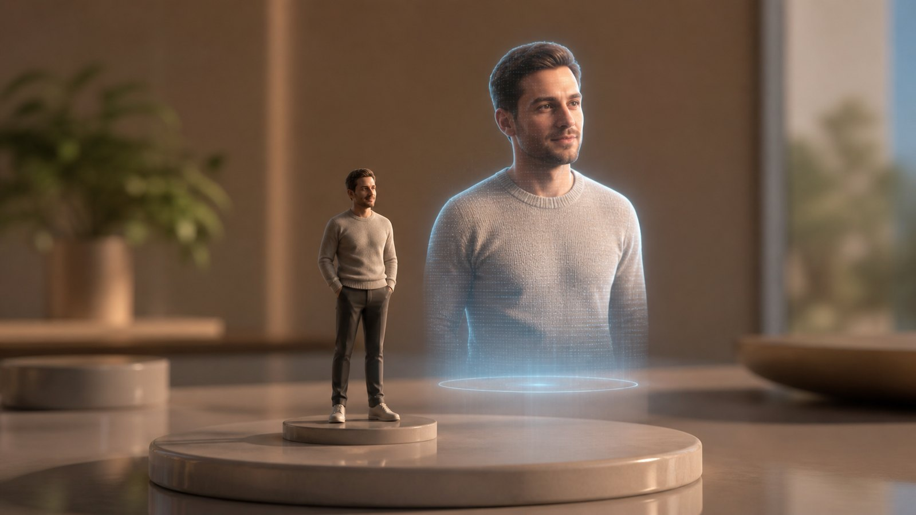
45억 SEED/PRE-A 투자 제안서 · DESIGN THINKING EDITION
MyMiniMe Studio
사람과 반려동물을
개인 3D 자산으로 바꾸는
Personal Digital Twin Platform
피규어 제작을 넘어, 스캔 데이터 → 실물 굿즈 → 아바타 → 디지털 트윈으로 확장하는 감정 기반 3D 커머스 플랫폼
Draft v1.0
MyMiniMe Studio · Design Thinking Pitch Deck | 01

Slide 2
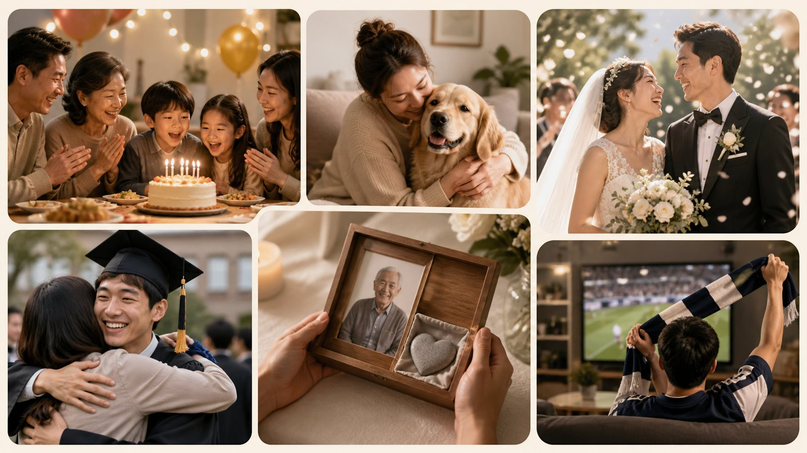
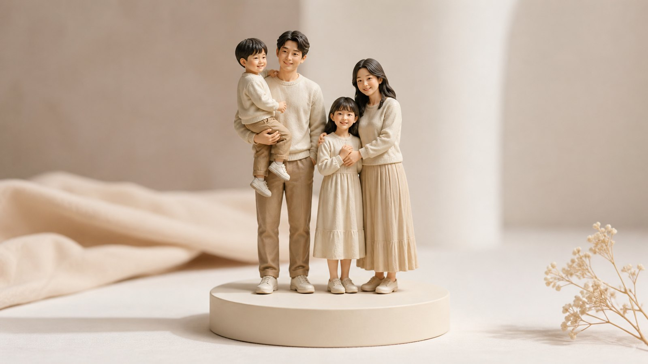
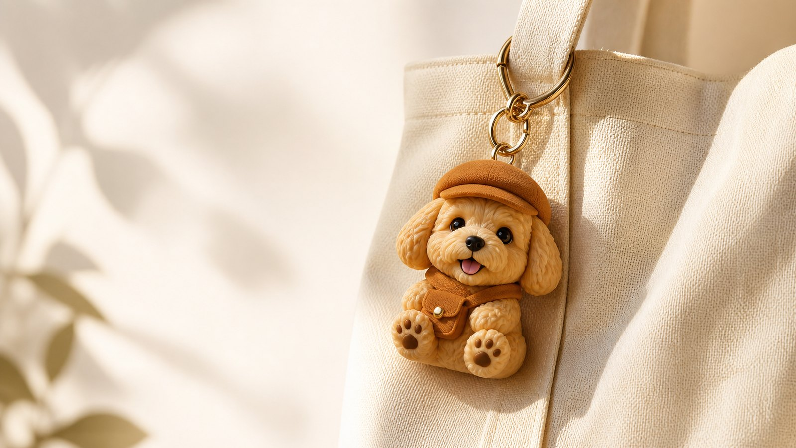
1. INVESTMENT THESIS
우리는 “사진 다음의 기억 방식”을 만듭니다
사람들은 피규어를 사는 것이 아니라, 다시 꺼내볼 수 있는 지금의 나와 관계를 삽니다.
“
3D 데이터의 문제는 기술이 아니라, 반복 사용처가 부족하다는 점입니다.
MyMiniMe는 오프라인 스캔을 통해 실물 매출을 만들고, 그 데이터를 디지털 트윈·아바타·팬굿즈로 재사용합니다.
MyMiniMe Studio · Design Thinking Pitch Deck | 02

Slide 3
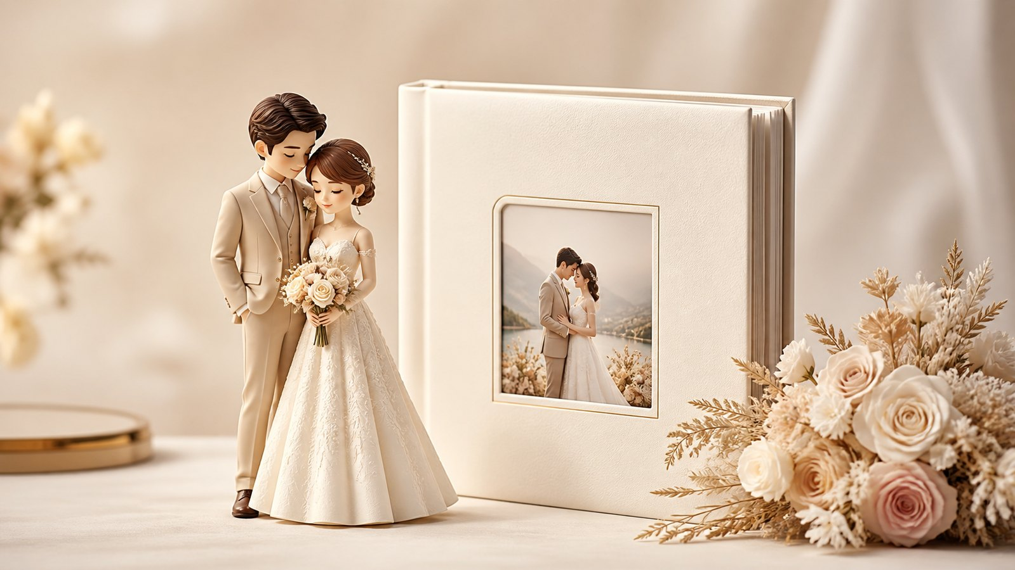
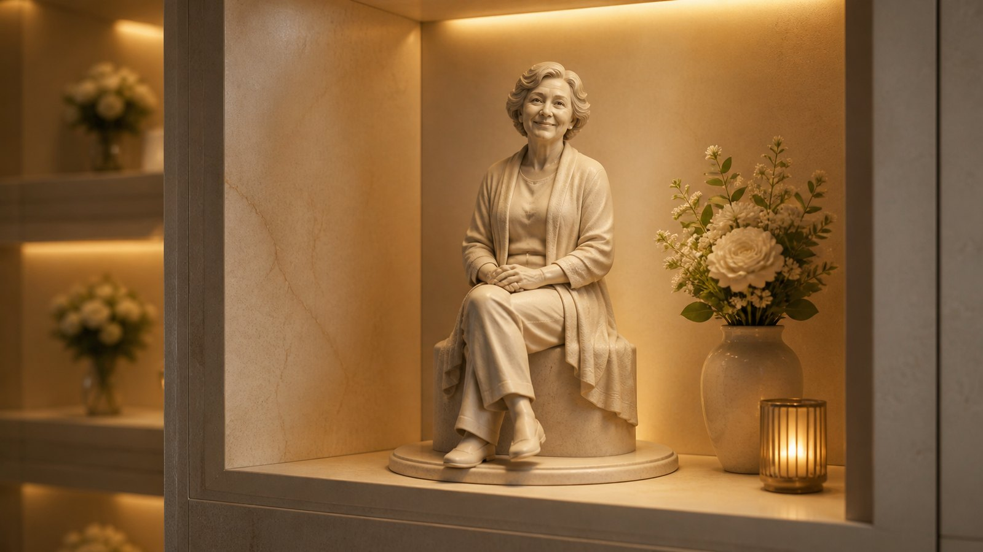
2. EMPATHIZE · 고객 관찰
고객의 진짜 욕구는
“닮음”보다 “남김”에 가깝습니다
디자인 씽킹의 첫 단계는 제품 설명이 아니라, 고객이 왜 이 순간을 물건으로 붙잡고 싶은지 보는 것입니다.
관찰된 구매 감정
1. 가족·웨딩: 시간이 지나 사라지는 모습을 보관 2. 반려동물: 매일 들고 다니는 애착물로 전환 3. 추모: 사진보다 입체적인 기억의 의식화
핵심 인사이트: 감정소비는 가격 저항을 낮추고, 개인화는 재구매·추천을 만듭니다.
MyMiniMe Studio · Design Thinking Pitch Deck | 03

Slide 4

3. DEFINE · 문제 재정의
3D 데이터는 만들어지지만
쓸 곳이 하나라서 사라집니다
고객·매장·모델러·출력팀·파트너가 각각 다른 목적과 언어로 움직여 데이터가 자산화되지 못합니다.
문제의 3층 구조
1. 고객: 결과물을 상상하기 어렵고 기대치가 흔들림 2. 운영: 수작업 커뮤니케이션이 원가와 리드타임을 증가 3. 시장: 피규어 1회 구매 후 데이터 재사용 루프가 약함
따라서 문제는 “피규어를 더 잘 만드는 것”이 아니라 “개인 3D 데이터를 계속 쓰게 만드는 것”입니다.
MyMiniMe Studio · Design Thinking Pitch Deck | 04

Slide 5
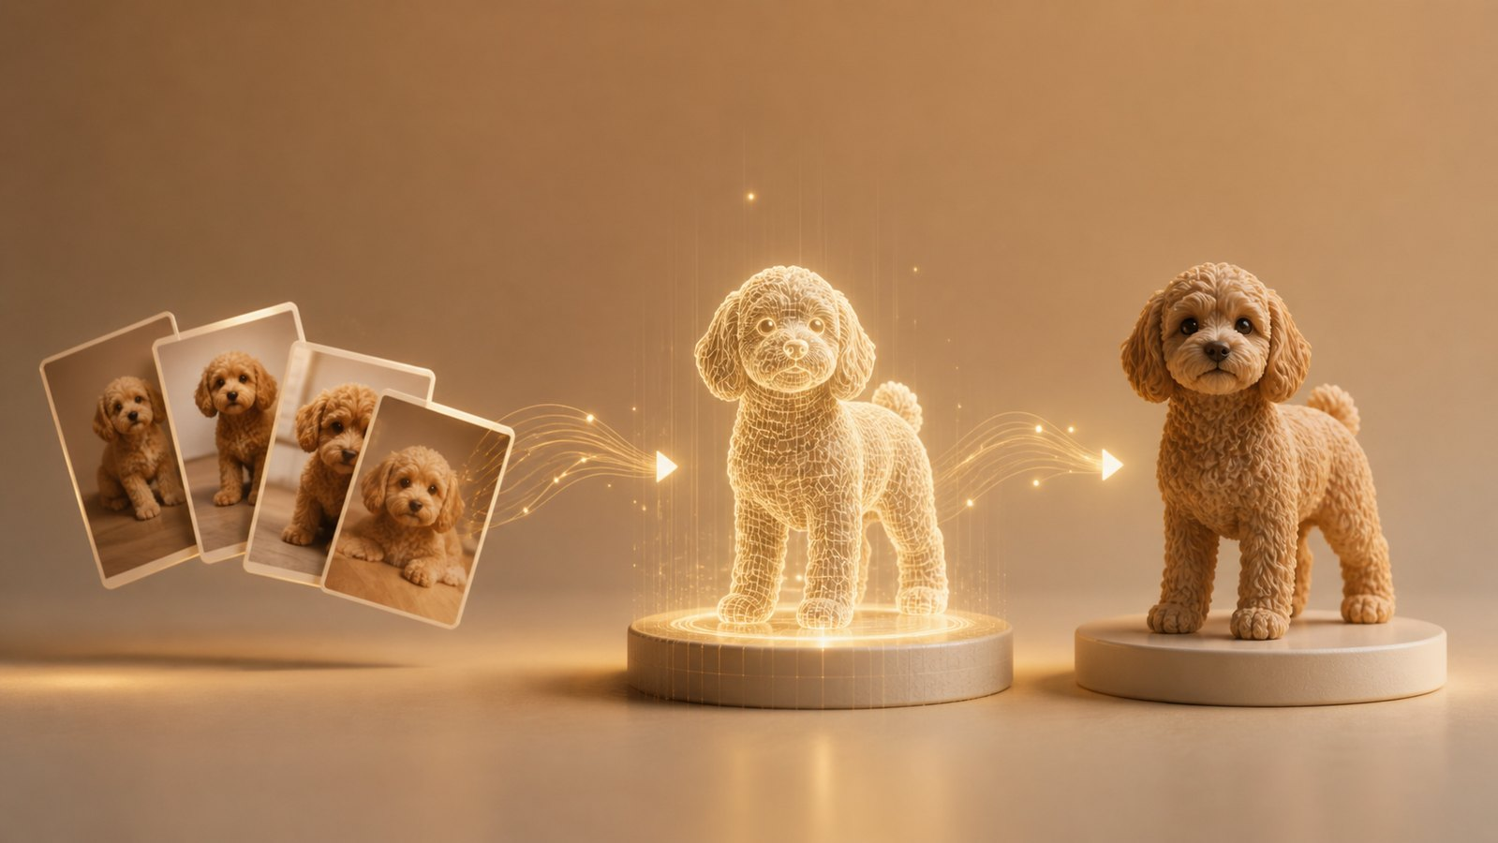
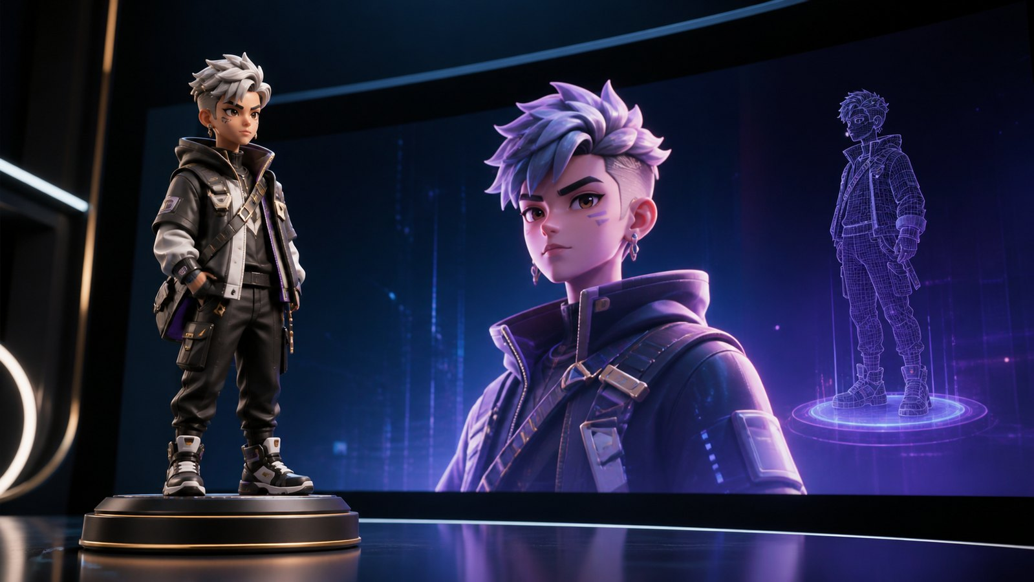
4. CAUSAL INSIGHT · 상관요소 → 인과 가설
사용처가 생기면
문화는 따라옵니다
3D 데이터 수용도는 “신기함”보다 반복 사용처, 가격 구조, 파트너 채널, 결과 예측 가능성과 더 강하게 연결됩니다.
인과 가설
스캔 데이터의 사용처가 늘어난다
→ 고객이 스캔을 “비용”이 아닌 “자산 취득”으로 인식한다
→ 재구매·추천·B2B 제휴가 동시에 증가한다
핵심 KPI: 1회 촬영당 재사용 매출 / 데이터 재주문율 / 파트너 채널 전환율
MyMiniMe Studio · Design Thinking Pitch Deck | 05

Slide 6
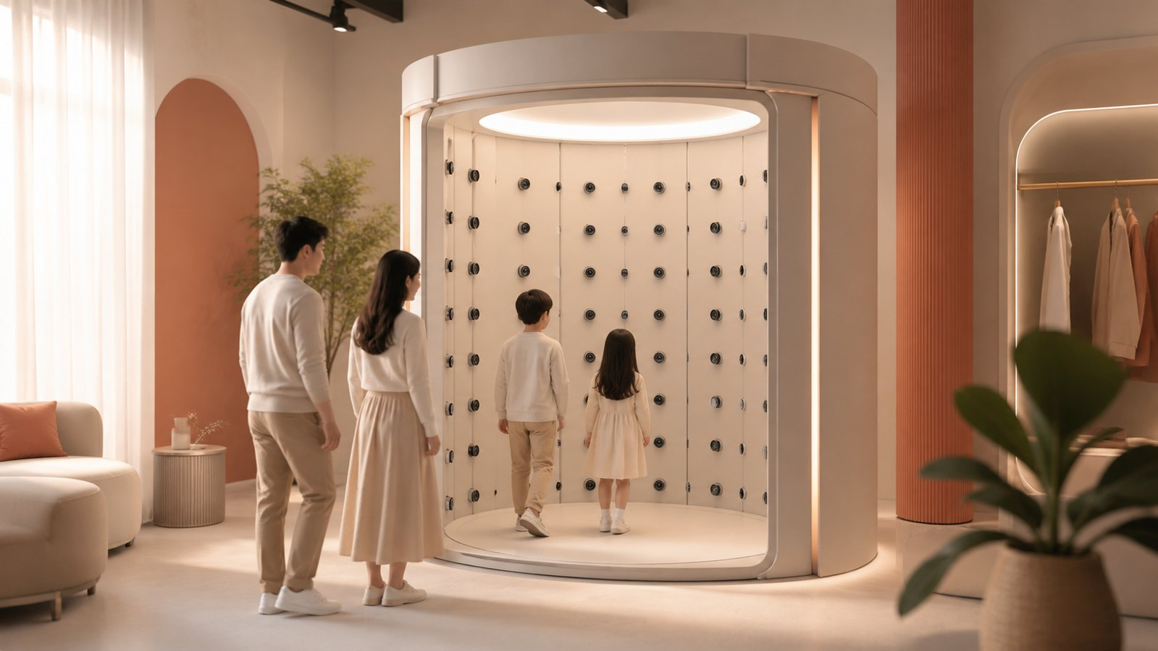
5. REFRAME · 제품에서 플랫폼으로
MyMiniMe의 본질은
오프라인 스캔 거점입니다
42대 카메라 동시 촬영으로 현실의 사람과 반려동물을 3D 데이터로 변환하는 “고객 접점”이 이미 존재합니다.
0.1초
6개+
2–3주
360° 순간 캡처
기술적 진입장벽
오프라인 매장
스캔 접점
제작 리드타임
운영 표준화 가능
투자자의 질문은 “피규어가 팔리나?”에서 “이 스캔 네트워크가 어떤 데이터 플랫폼이 되나?”로 바뀌어야 합니다.
MyMiniMe Studio · Design Thinking Pitch Deck | 06

Slide 7
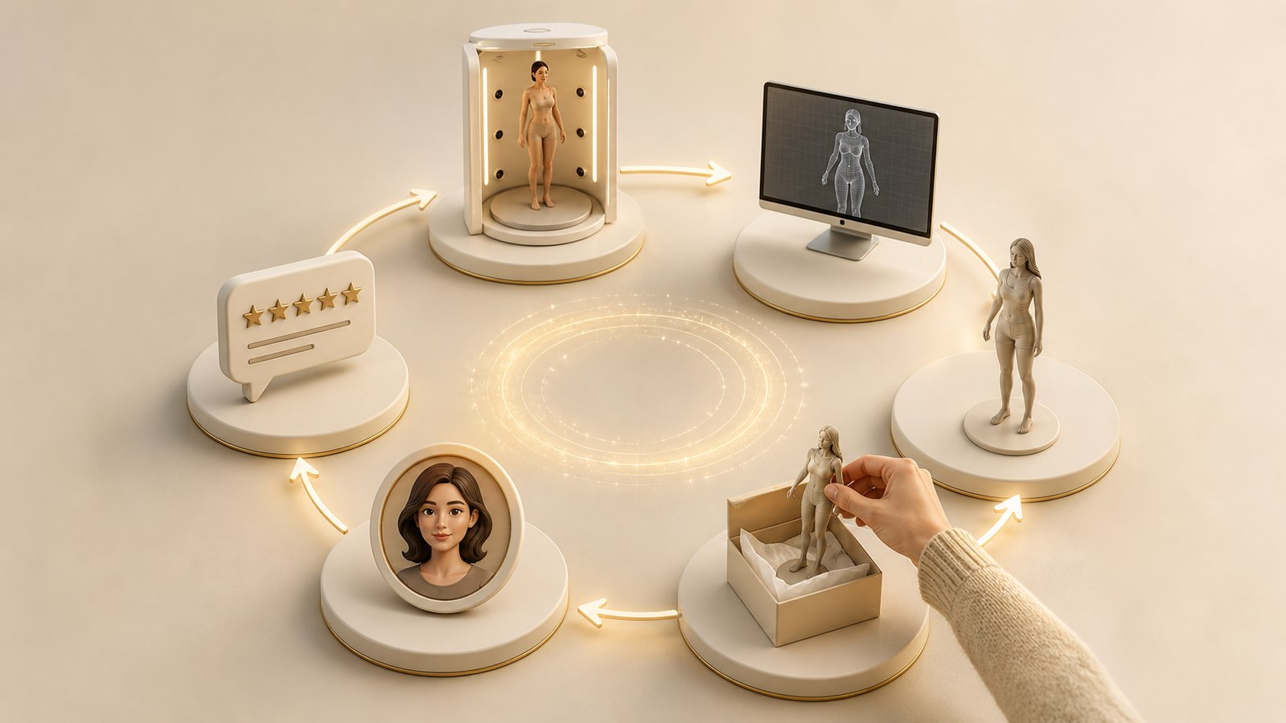
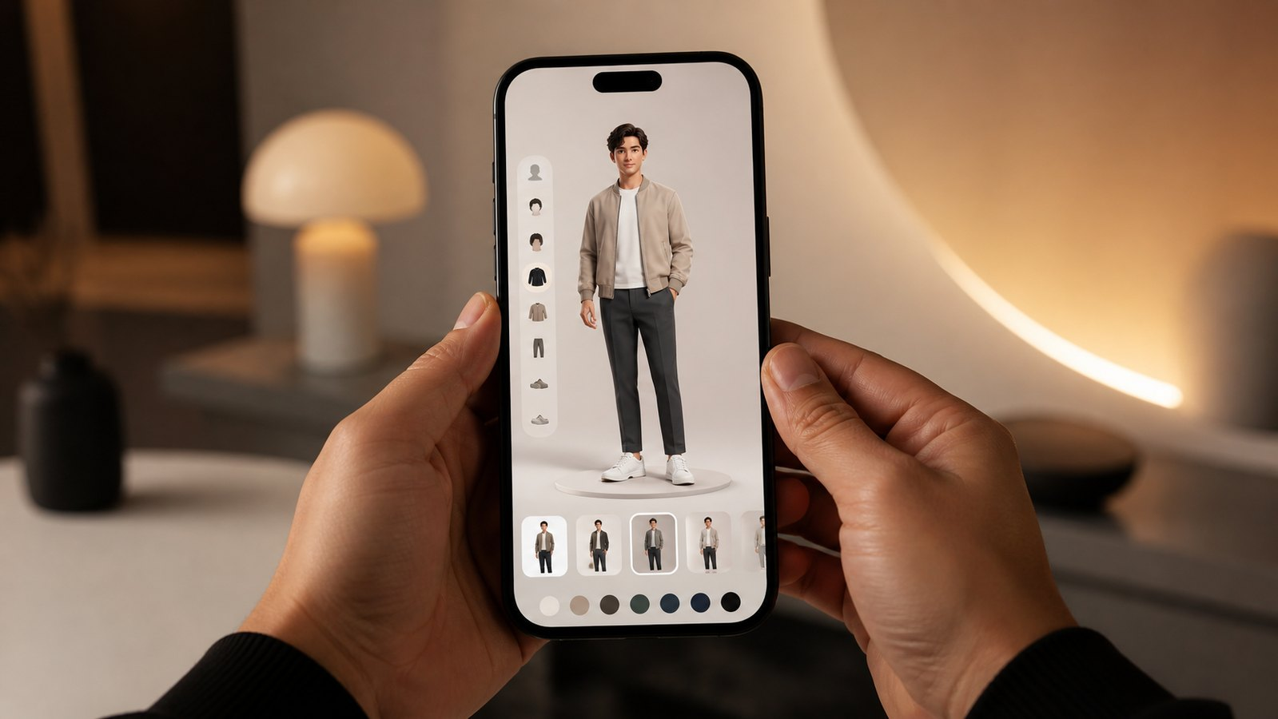
6. SOLUTION · Personal 3D Asset Platform
스캔 한 번으로
여러 제품과 세계에 연결합니다
피규어, 키링, 아바타, 팬굿즈, 호텔·웨딩 기념품까지 한 번 만든 3D 데이터를 반복 활용합니다.
플랫폼 구성
① Capture Layer
매장·제휴처·출장 스캔
② Production Layer
모델링·출력·후처리 자동화
③ Asset Layer
고객별 3D 데이터 보관·재사용
④ Commerce Layer
굿즈·아바타·라이선스 판매
MyMiniMe Studio · Design Thinking Pitch Deck | 07

Slide 8
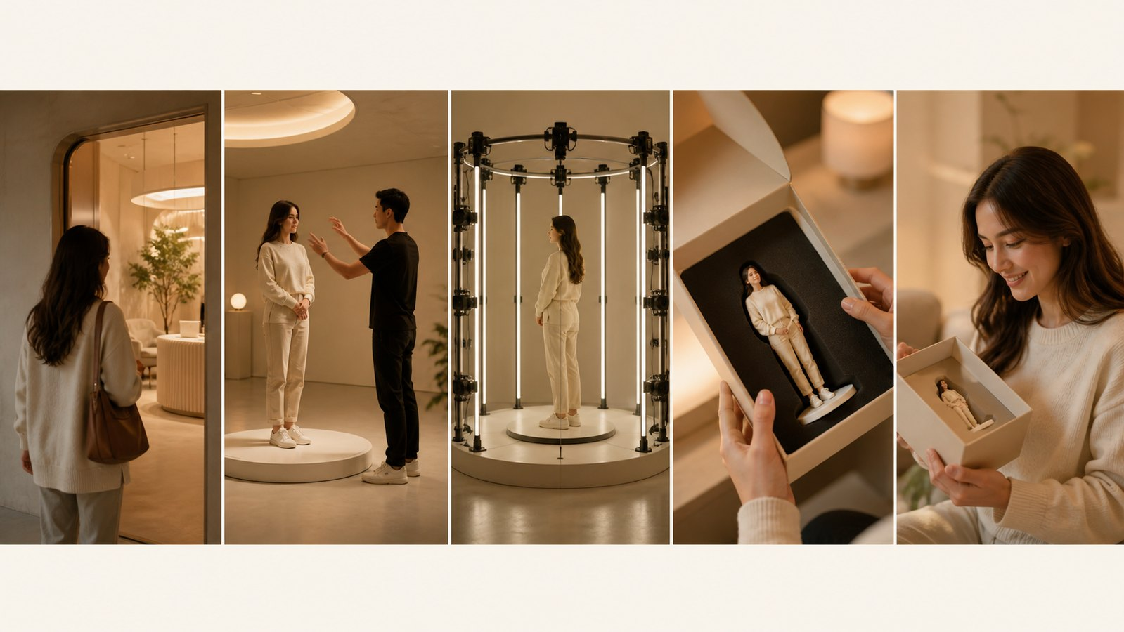
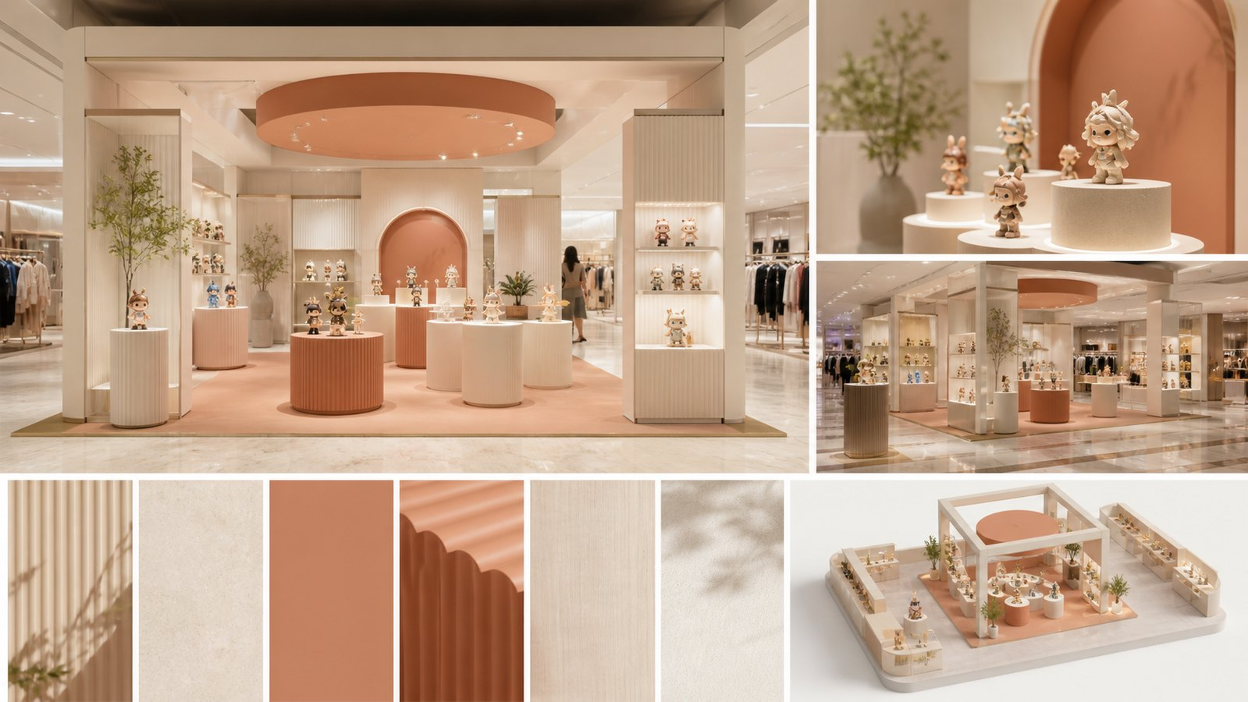
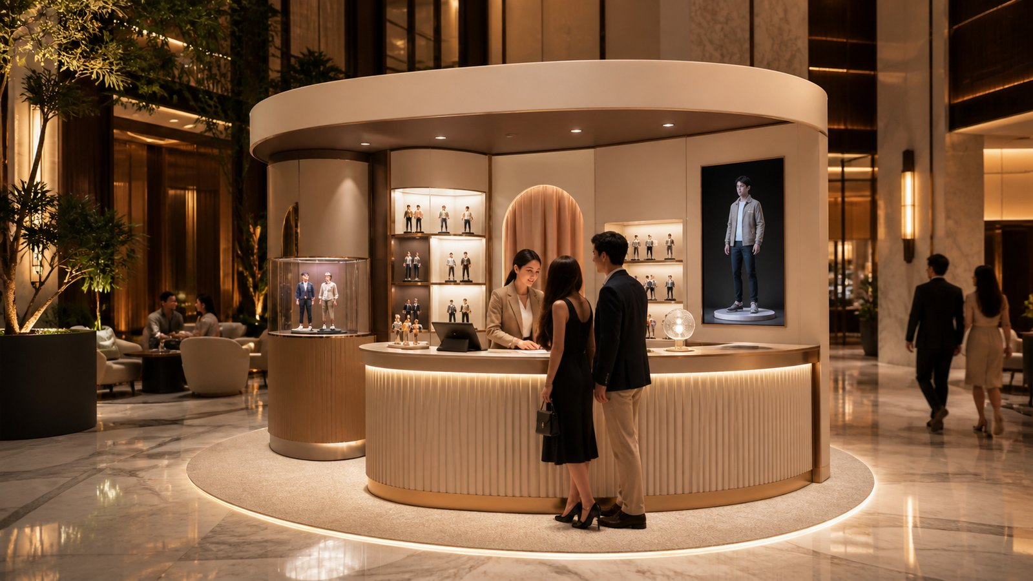
7. PROTOTYPE · 경험 흐름
고객은 “촬영”이 아니라
작은 미래를 미리 봐야 합니다
디자인 씽킹형 프로토타입은 구매 전 불안을 줄이고 결과 예측 가능성을 높이는 데 집중합니다.
1. 방문 전: 예상 결과·가격·주의사항을 시각화 2. 촬영 중: 포즈·의상·표정 가이드로 기대치 정렬 3. 수령 후: 3D 자산 보관과 다음 사용처 제안
테스트 지표: 상담 시간 ↓ / 클레임률 ↓ / 수령 후 재주문율 ↑
MyMiniMe Studio · Design Thinking Pitch Deck | 08

Slide 9
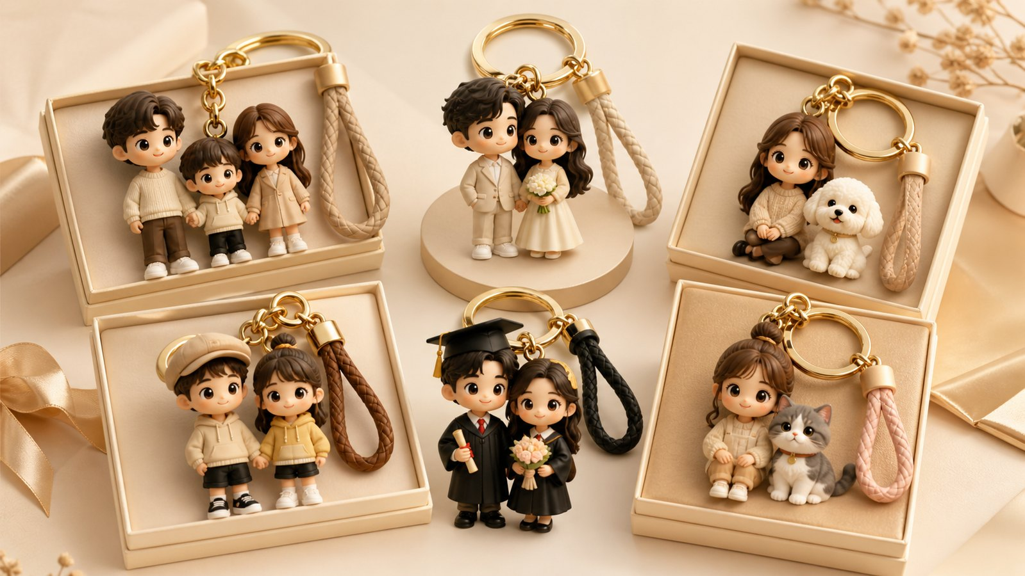
8. PRODUCT LADDER · 물리 굿즈에서 디지털 트윈까지
하나의 3D 데이터가
가격 사다리를 만듭니다
저가 키링으로 진입하고, 프리미엄 피규어와 B2B 기념품, 디지털 트윈 자산으로 객단가를 확장합니다.
Entry
키링·캐릭터형
4–8cm 개인화 굿즈
Core
실사 피규어
가족·커플·아이·반려동물
Platform
디지털 트윈
아바타·AR·팬굿즈·IP 확장
MyMiniMe Studio · Design Thinking Pitch Deck | 09

Slide 10
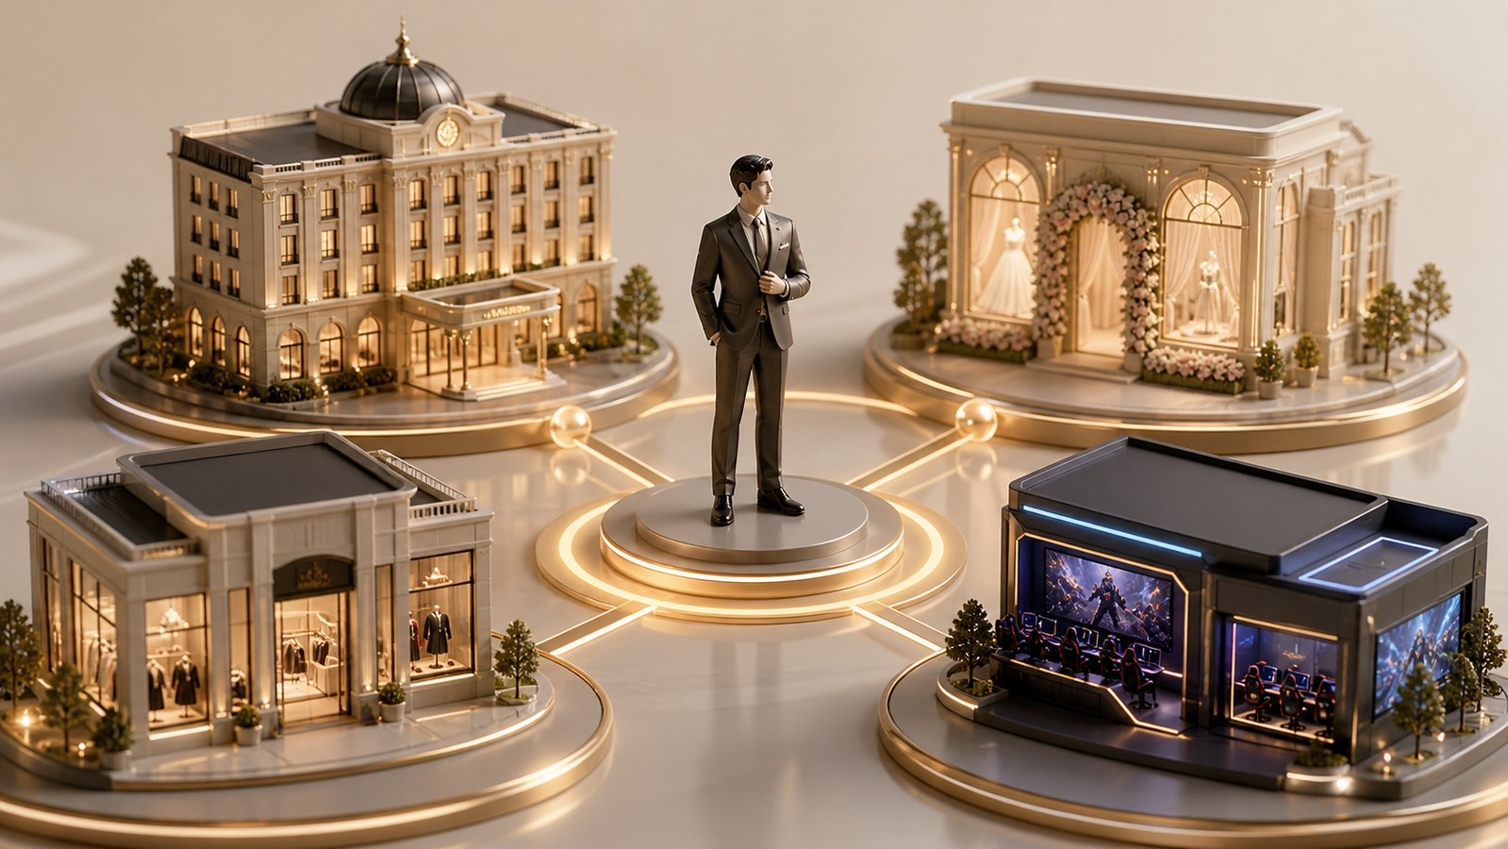
9. GO-TO-MARKET · 사용처부터 만든다
초기 시장은 “큰 시장”보다
감정 강도가 높은 장면입니다
웨딩, 반려동물, 추모, 호텔, 팬덤은 가격보다 의미가 먼저 작동하는 시장입니다.
1. B2C: 가족·커플·아이·반려동물 기념 2. B2B2C: 웨딩·호텔·백화점·봉안당 제휴 3. Digital: Roblox/ZEPETO/AR 전시·팬덤 굿즈
전략: 감정 강도 높은 시장에서 데이터 재사용 습관을 먼저 만든다.
MyMiniMe Studio · Design Thinking Pitch Deck | 10

Slide 11
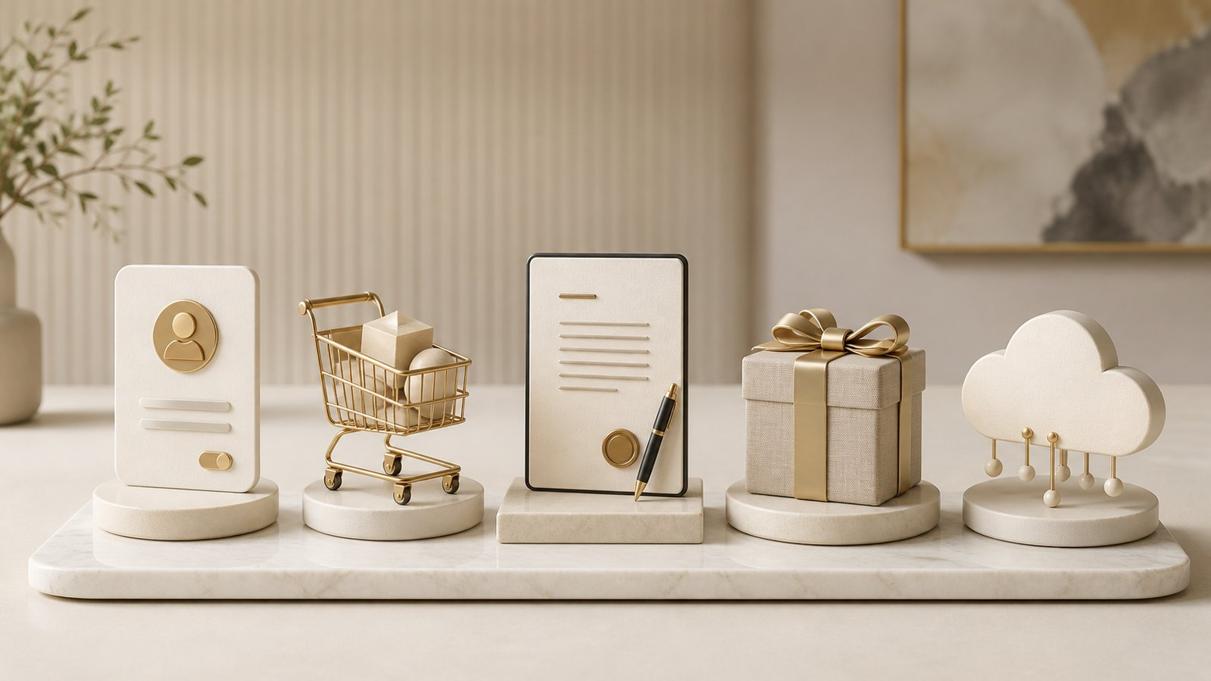
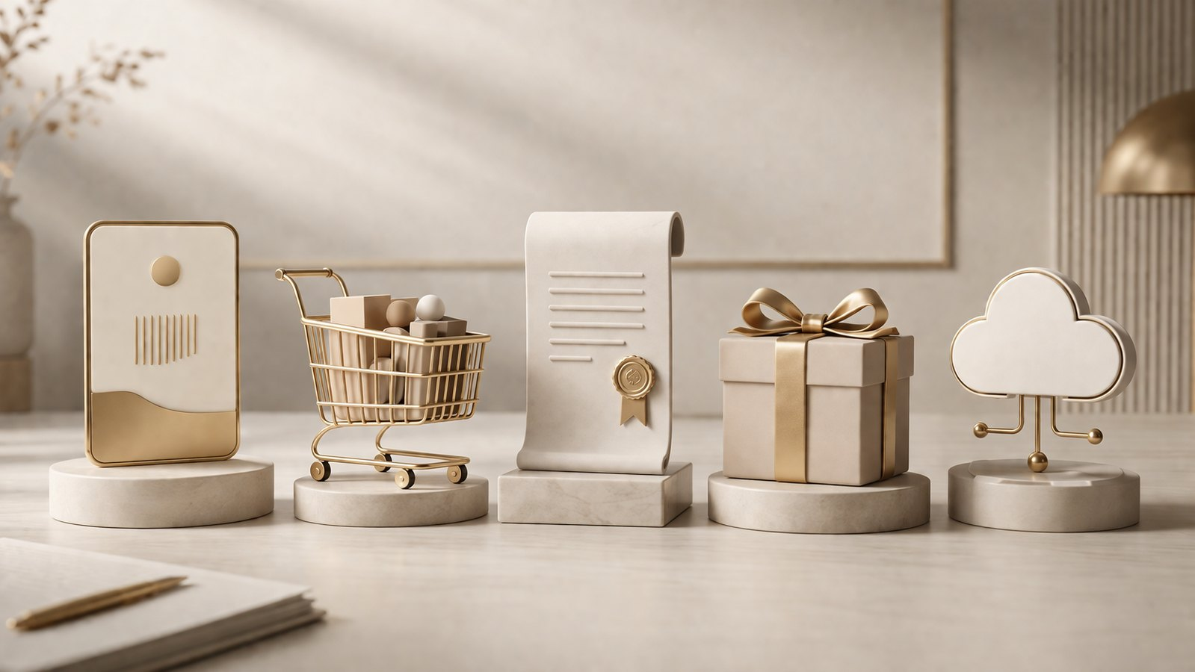
10. BUSINESS MODEL · 다중 수익 구조
피규어 매출은 시작점,
데이터 재사용이 수익성의 핵심입니다
단품 판매에 머물면 원가 구조가 무겁지만, 3D 자산을 반복 판매하면 마진과 LTV가 개선됩니다.
수익 레이어
1. 실물 굿즈 판매
피규어·키링·패키지 업셀
2. B2B 제휴 매출
호텔·웨딩·브랜드·기념품
3. 디지털 자산 매출
아바타·AR·3D 파일·IP 굿즈
4. 운영 SaaS/API
스캔 주문·모델링 검수·파트너 정산
MyMiniMe Studio · Design Thinking Pitch Deck | 11

Slide 12
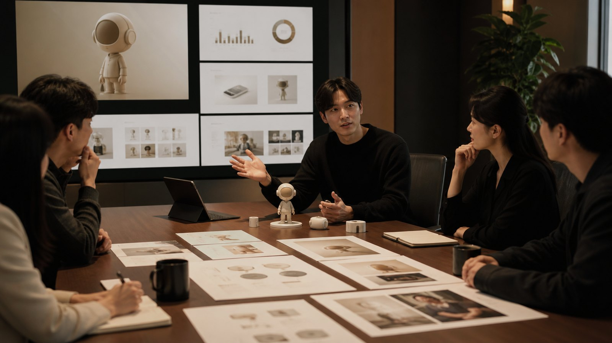
11. TEST · 디자인 씽킹 검증 루프
투자 전후 90일은
가설 검증의 속도가 핵심입니다
고객 감정, 가격, 파트너 채널, 데이터 재사용률을 작게 만들고 빠르게 측정합니다.
검증할 4개 가설
1. 키링 SKU가 첫 구매 전환을 만든다 2. 수령 후 “다음 사용처” 제안이 재구매를 만든다 3. 웨딩/호텔 제휴는 CAC를 낮춘다 4. 디지털 트윈 프리뷰가 클레임을 낮춘다
MyMiniMe Studio · Design Thinking Pitch Deck | 12

Slide 13
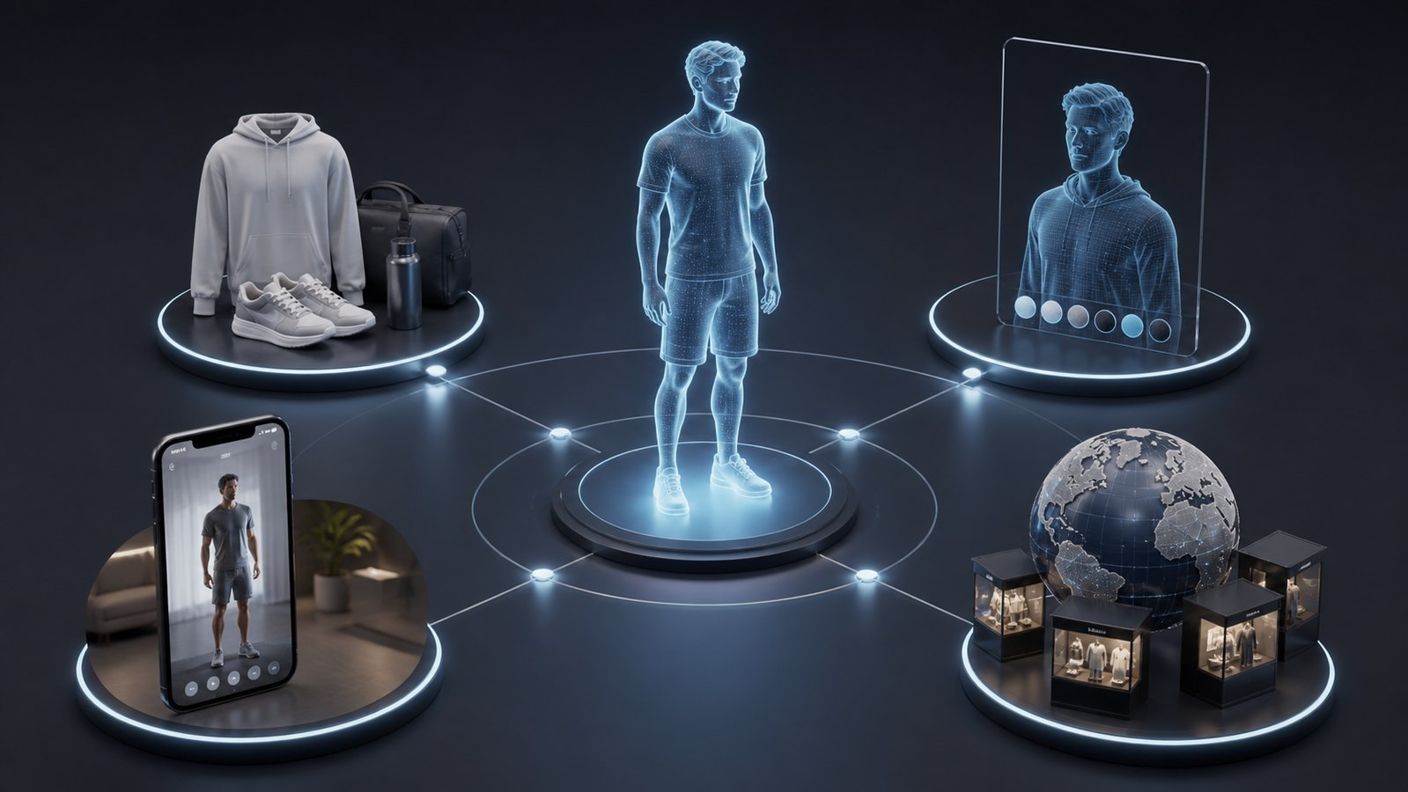
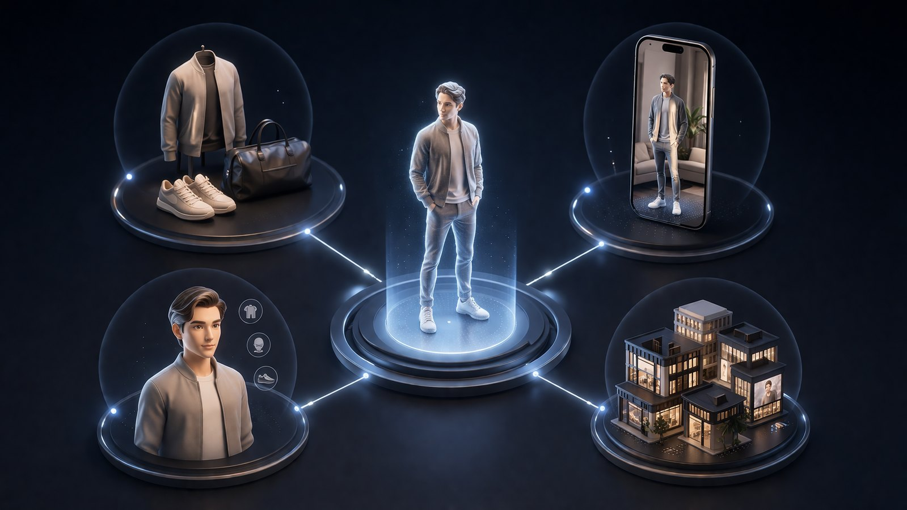
12. MOAT · 데이터 플라이휠
스캔 데이터가 쌓일수록
제작 자동화와 사용처가 동시에 늘어납니다
사람·반려동물·의상·포즈·결과물·클레임·재주문 데이터를 연결하면, 모델링 자동화와 추천 상품화가 가능해집니다.
Flywheel
촬영 수 증가 → 데이터셋 증가 → 자동화 품질 향상 → 제작비 절감 → 더 낮은 진입가격 → 촬영 수 증가
MyMiniMe Studio · Design Thinking Pitch Deck | 13

Slide 14
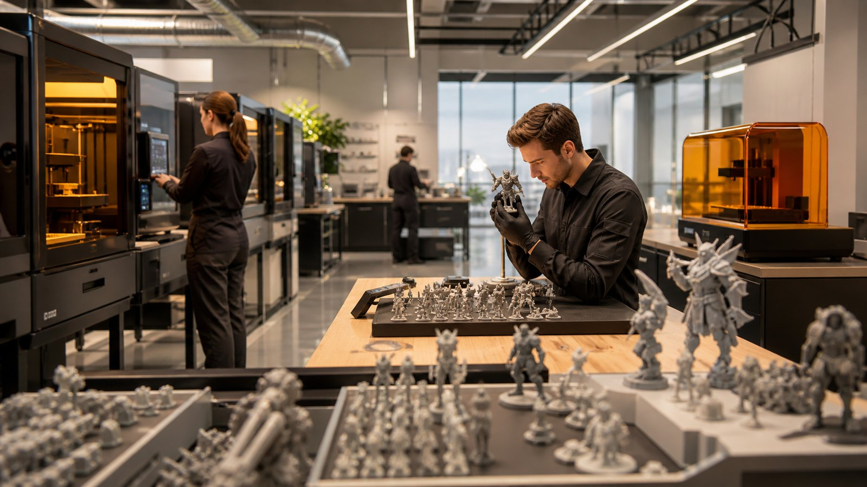
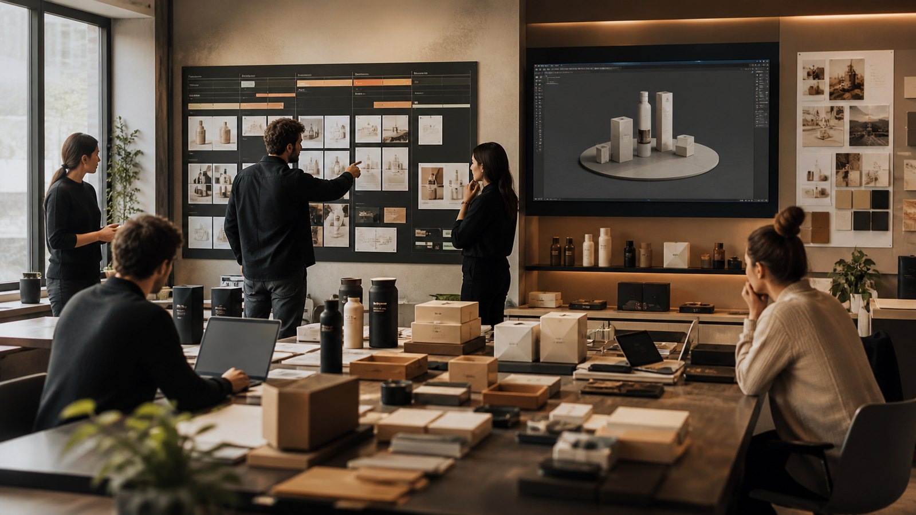
13. OPERATING SYSTEM · AI + 생산 표준화
수작업 브랜드가 아니라
커스텀 제조 운영체제로 보여야 합니다
CS, 촬영, 모델링, 검수, 출력, 배송까지 표준화해야 투자자는 스케일업을 믿습니다.
자동화 대상
① 상담: 가격·주의사항·기대치 안내
② 모델링: 시안 생성·품질 체크·리비전 관리
③ 생산: 출력 배치·불량 감지·납기 예측
④ 파트너: 제휴처 주문/정산/재주문 관리
목표: 사람의 감성 판단은 남기고, 반복 업무는 시스템화합니다.
MyMiniMe Studio · Design Thinking Pitch Deck | 14

Slide 15
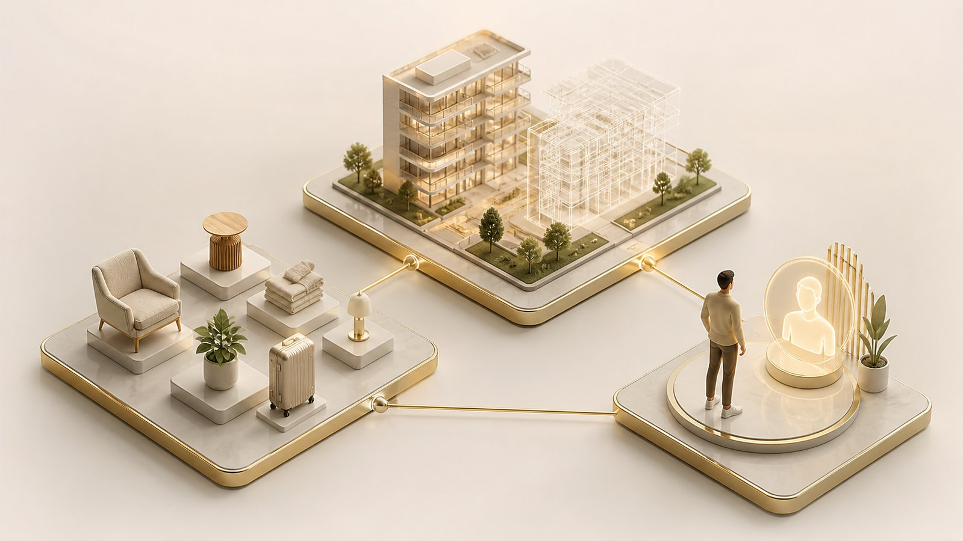
14. BENCHMARK · 리빌더AI / Matterport / 아바타 툴
우리는 “사람의 디지털 트윈”에서
가장 감정적인 진입점을 가집니다
리빌더AI는 제조용 3D 데이터, Matterport는 공간 디지털 트윈, MyMiniMe는 사람·반려동물의 기억 데이터를 실물 매출로 시작합니다.
경쟁 구도
RebuilderAI
제품·제조 3D 데이터
B2B 라이선스
Matterport
공간 디지털 트윈
SaaS/공간 데이터
Avatar Tools
게임·SNS 아바타
디지털 소비
MyMiniMe
사람·반려동물의 실물+디지털 자산
감정 커머스+데이터 재사용
참고: 리빌더AI 45억 프리A 공개보도, Matterport SPAC 투자자료/디지털 트윈 사례 기반 벤치마크
MyMiniMe Studio · Design Thinking Pitch Deck | 15

Slide 16
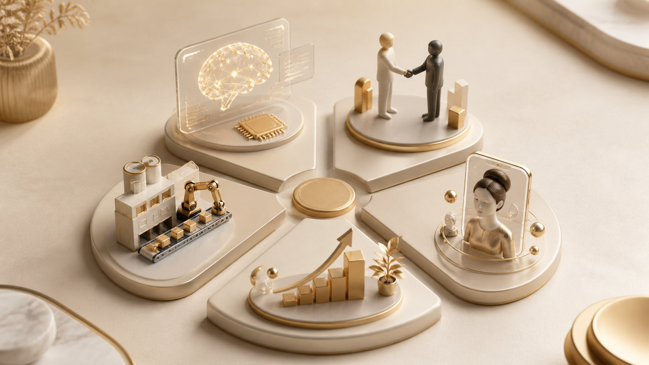
15. FUNDRAISING · 45억 사용 계획
45억은 매장 확장비가 아니라
플랫폼 전환비입니다
투자금의 목적은 더 많은 피규어 생산이 아니라, 데이터 재사용과 운영 자동화의 증거를 만드는 것입니다.
투자금 배분안
AI/데이터 자동화
35%
모델링·검수·추천 엔진
B2B 제휴/팝업
25%
웨딩·호텔·백화점 검증
생산 표준화
20%
품질·납기·원가 관리
디지털 트윈 제품
15%
아바타·AR·파일 재사용
브랜드/IR
5%
레퍼런스·콘텐츠·채용
투자 후 18개월 목표: 스캔 데이터 재사용 매출을 별도 매출 라인으로 분리합니다.
MyMiniMe Studio · Design Thinking Pitch Deck | 16

Slide 17
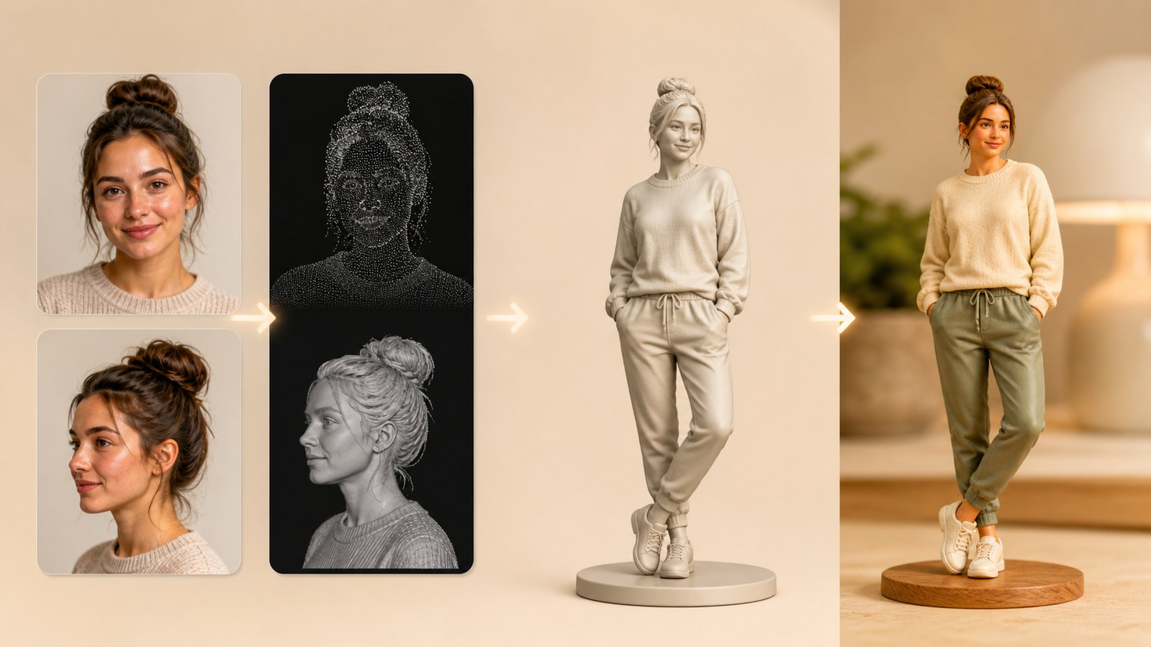
16. MILESTONES · 18개월 실행 로드맵
투자자가 봐야 할 것은
매출보다 “반복 가능성”입니다
개별 주문을 반복 가능한 시스템으로 전환하는 지표를 분기별로 증명합니다.
0–3M
키링·캐릭터 SKU 검증
첫 구매 전환/객단가
4–6M
웨딩·호텔 B2B PoC
파트너당 월 주문수
7–12M
AI 모델링/검수 자동화
리드타임·리비전 감소
13–18M
디지털 트윈 재사용 상품화
촬영 1건당 LTV
핵심 북극성 지표: 1회 스캔 데이터의 생애 매출(LTV per Scan)
MyMiniMe Studio · Design Thinking Pitch Deck | 17

Slide 18
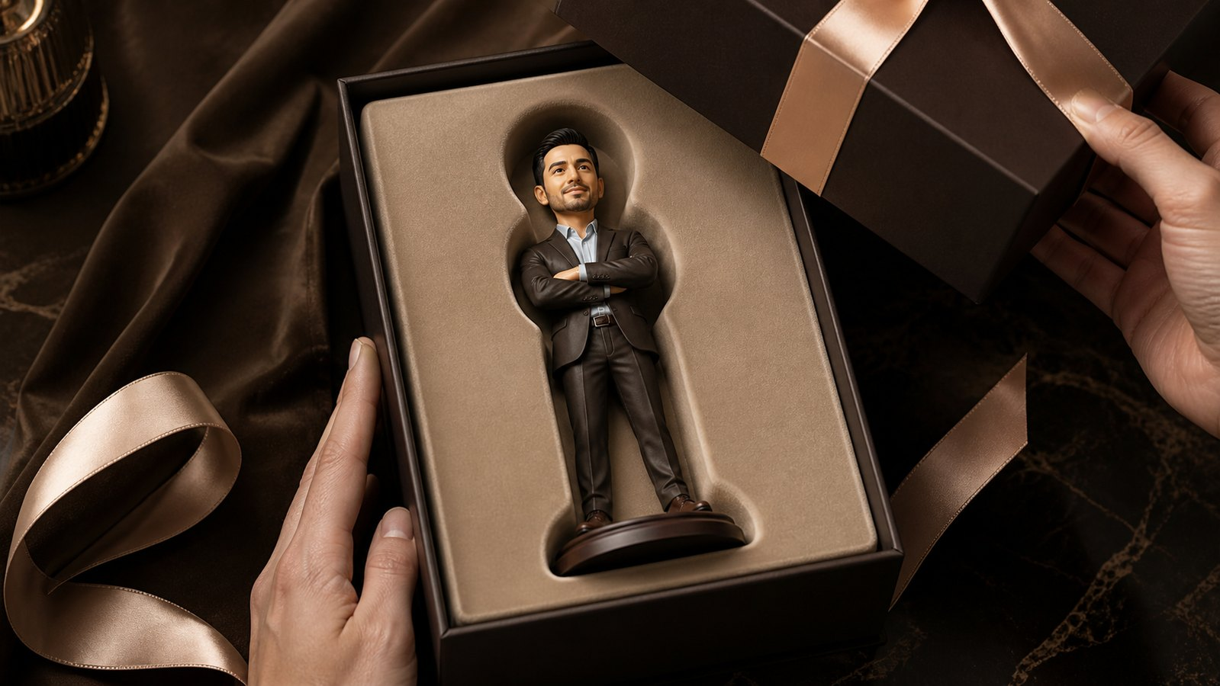
17. CLOSING
피규어 회사가 아니라,
사람의 3D 자산을 보관하고
재사용하게 만드는 회사
MyMiniMe의 투자 포인트는 “감정이 있는 데이터”입니다.
기억을 사는 고객 접점에서 출발해, 실물 굿즈와 디지털 트윈을 동시에 확장합니다.
참고 공개자료
· 리빌더AI 프리A 45억 투자 보도: 머니투데이/매일경제/조선비즈 등
· Matterport SPAC 투자자료 및 디지털 트윈 플랫폼 사례
· MyMiniMe 내부 사업 가정: 가격·제작기간·매장·스캔 방식은 IR 전 최종 확인 필요
MyMiniMe Studio · Design Thinking Pitch Deck | 18

